Slide 1

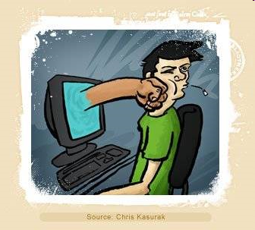
Kyberšikana
ZUR387
Lenka Dědková

Slide 2
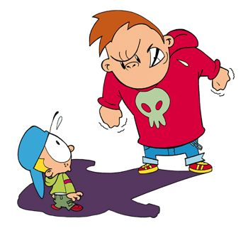
Tradiční (školní) šikana
Olweus (1991): je to
  Agresivní chování nebo úmyslné způsobení poškození,
  které je prováděno opakovaně v průběhu času
  a vyznačuje se nepoměrem sil mezi agresorem a obětí

Slide 3
Tradiční (školní) šikana II.
Přidávají se další 2 aspekty:
  Oběť neprovokuje šikanu (nenapadá agresora verbálně ani fyzicky)
  Šikana se objevuje ve známých soc.skupinách
Přímá / nepřímá (zjevná / skrytá)
Vztahová agrese, sociální agrese
Fyzické útoky, ponižování, vydírání, krádeže, ničení věcí, nadávky
Vylučování ze skupiny, ignorování

Slide 4
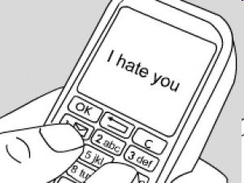
Kyberšikana
Bill Belsey – 2001 – autor termínu kyberšikana (cyberbullying, CB) - cyberbullying.ca, bullying.org
„používání informačních a komunikačních technologií k úmyslnému, opakovanému a nepřátelskému chování jednotlivce nebo skupiny, které vede k poškození a ublížení ostatních.“

Slide 5
Jak k ní dochází
Nadávky, urážky, vyhrožování
Pomlouvání
Šíření osobních a citlivých informací
  zveřejňování soukromé komunikace, svěřených „tajemství“
Vydávání se za někoho jiného, krádeže hesla
Vyloučení ze skupiny a ostrakizace
  např. vymazání profilu ze stránky Spoluzaci.cz
Upravování a zveřejňování fotografií
Happy slapping
  pořizování a šíření záznamu chování (původně fyzické napadání, ale také např. žák na záchodě, při zkoušení)
Prostředí - kdekoliv

Slide 6
Definice kyberšikany
Rysy kyberšikany:
  Útoky jsou agresivní a záměrně ubližující (uskutečňované individuálně nebo skupinou)
  Opakované
  Mocenská nerovnováha (oběť se nemůže efektivně bránit)
  Odehrává se prostřednictvím internetu či mobilních telefonů
  Oběť útoky vnímá jako zraňující (nejde o přátelské škádlení nebo vtipkování)

Slide 7
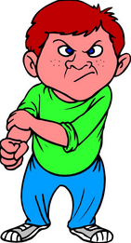
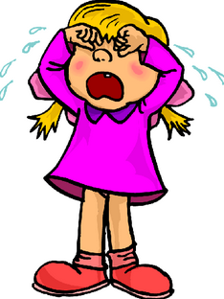



Slide 8
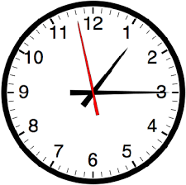

Opakování v CB
V tradiční šikaně – opakované obtěžování ze strany agresora
U CB – i jednorázový akt od agresora může mít repetitivní charakter – v případě zveřejnění obsahu, na který se opakovaně dívají další lidé
  Fotografie, videa, komentáře, diskuzní fóra
  U emailu, soukromých vzkazů a obtěžování mobilem je opakování nutné, abychom to mohli označit za CB

Slide 9
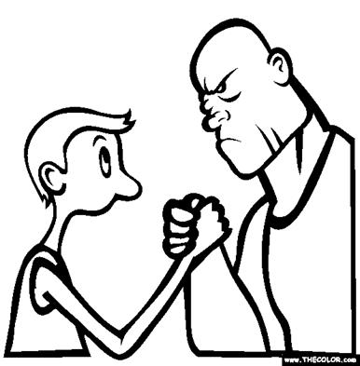
Nepoměr sil v CB
Tradiční šikana – větší fyzická síla, starší, sociálně silnější…
U CB - někteří autoři – nepoměr sil jako nepoměr v digital skills
    ale dnešní generace dětí má DS vyrovnané
Nepoměr pak ve smyslu anonymní agresor – (agresorovi) známá oběť
    ale agresoři většinou neznámí nejsou
Zároveň na straně oběti bezmoc zveřejněný obsah kontrolovat

Slide 10
Přímá a nepřímá CB
Přímá – agresor sám je původce útoku na oběť
Nepřímá – prostředník – např. agresor se vydává za oběť, píše nevhodné komentáře na fórum, aby např. admin zablokoval účet; aby měla oběť problémy s rodiči..
  Možné (nevědomé) zapojení dospělých a autorit, které mají chránit

Slide 11
Další specifika CB
Neomezenost v prostoru a času, nemožnost utéct (Smith & Slonje, 2007)
CB probíhá i za nepřítomnosti oběti (přidávání komentářů, maily..)
Rychlé šíření obsahů na internetu
Široké publikum
Obtížná kontrola zveřejněného obsahu – nevíme, kdo všechno ho viděl, zkopíroval…
Soukromý charakter online komunikace (žádný dohled dospělých nad tím, co dospívající na internetu píší a dělají)

Slide 12

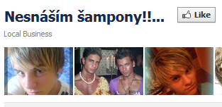
CB je tedy…
Úmyslné ubližování za pomoci ICT, které může (ale nemusí) být opakované.
Skupiny na FB ?
  Např. „Nesnáším šampony!!...“, „Nechápu fotky před zrcadlem s vyšpulenou držkou-nějaký nový druh postižení?“
peopleofwallmart.com, uglypeople.se, modnipeklo.cz ?

Slide 13
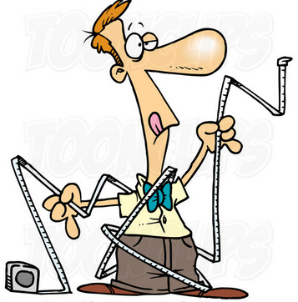
Problém měření CB
Dva možné způsoby:
  Přímá otázka
  Otázky na konkrétní formy

Slide 14
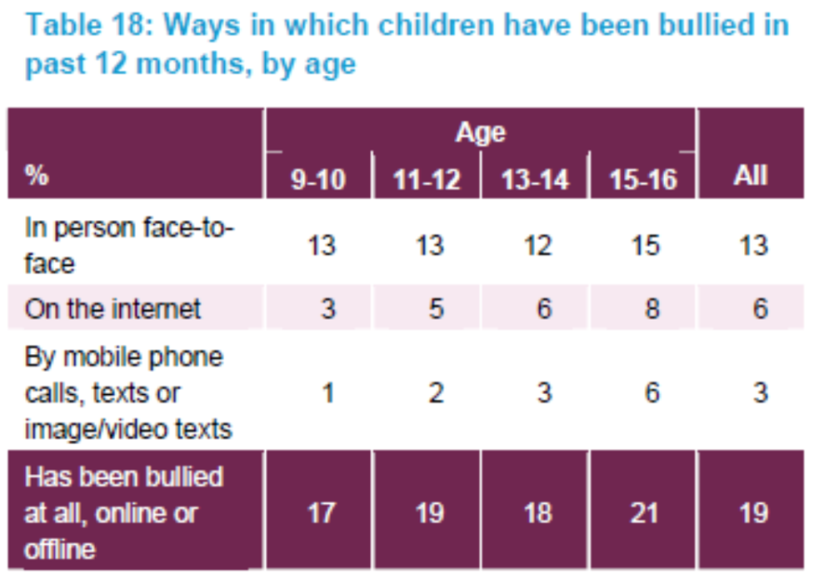
Přímá otázka
I have been cyberbullied.
  14-15let, N = 171, 25% ano (Li, 2007)
Děti nebo mladiství někdy někomu říkají nebo dělají sprosté nebo zraňující věci a toto se může opakovat několikrát v několika dnech. Toto může zahrnovat:
  Škádlení někoho stylem, jaký nemá rád
  Bití, kopání nebo strkání do někoho
  Odvrhování někoho
Když se někdo takto chová, může to být:
  Tváří v tvář (osobně)
  Přes mobilní telefon (texty, hovory, videoklipy)
  Přes internet (e-mail, komunikační aplikace, sociální sítě, chatovací místnosti)
Choval se k Tobě někdo v POSLEDNÍCH 12 MĚSÍCÍCH sprostě nebo zraňujícím způsobem?
Za posledních 12 měsíců se toto stalo na internetu?

Slide 15
Otázka na konkrétní formy
Položka | Zažil/a jsem | Udělal/a jsem
Výhrůžky nebo urážky e-mailem nebo mobilem | 34 % | 24 %
Podvádění, předstírání cizí identity | 27 % | 31 %
Šíření pomluv e-mailem nebo mobilem | 19 % | 13 %
Nabourání se do něčí e-mailové schránky nebo IM a změna jeho hesla | 16 % | 15 %
Úmyslné zaslání viru | 15 % | 8 %
Nabourání se do cizího e-mailu nebo IM a posílání zpráv jeho jménem | 9 % | 9 %
N = 1416, 12-18 let, výběr z položek
Vandebosch a Cleemput, 2009

Slide 16
Otázka na konkrétní formy
Položka | Zažil/a jsem | Udělal/a jsem
Výhrůžky nebo urážky e-mailem nebo mobilem | 34 % | 24 %
Podvádění, předstírání cizí identity | 27 % | 31 %
Šíření pomluv e-mailem nebo mobilem | 19 % | 13 %
Nabourání se do něčí e-mailové schránky nebo IM a změna jeho hesla | 16 % | 15 %
Úmyslné zaslání viru | 15 % | 8 %
Nabourání se do cizího e-mailu nebo IM a posílání zpráv jeho jménem | 9 % | 9 %
Alespoň jednu formu zažilo/způsobilo | 62 % | 53 %
N = 1416, 12-18 let, výběr z položek
Vandebosch a Cleemput, 2009

Slide 17
Otázka na konkrétní formy
Položka | Zažil/a jsem | Udělal/a jsem
Výhrůžky nebo urážky e-mailem nebo mobilem | 34 % | 24 %
Podvádění, předstírání cizí identity | 27 % | 31 %
Šíření pomluv e-mailem nebo mobilem | 19 % | 13 %
Nabourání se do něčí e-mailové schránky nebo IM a změna jeho hesla | 16 % | 15 %
Úmyslné zaslání viru | 15 % | 8 %
Nabourání se do cizího e-mailu nebo IM a posílání zpráv jeho jménem | 9 % | 9 %
Alespoň jednu formu zažilo/způsobilo | 62 % | 53 %
Přímá otázka na kyberšikanu | 11 % | 18 %
N = 1416, 12-18 let, výběr z položek
Vandebosch a Cleemput, 2009

Slide 18
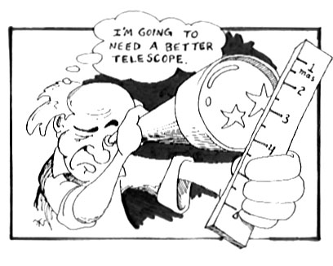
Problém měření CB
Dva možné způsoby:
  Přímá otázka
  Otázky na konkrétní formy
Potíže s oběma způsoby
Cílová populace, kontext
4 - 53 % (Kowalski, Limber a Agatson, 2008)

Slide 19
Odlišení kyberšikany od „online obtěžování“
Online obtěžování jsou takové kyber-útoky, které nesplňují všechny rysy kyberšikany
  např. jednorázové kyber-útoky, vtipkování
Proč je důležité je oddělovat:
  Abychom nepřeceňovali výskyt kyberšikany
  A nepodceňovali její důsledky
Online obtěžování je častější než kyberšikana a zároveň méně závažné

Slide 20
Definice CB v projektu COST
Někdy se stává, že lidé využívají internet nebo mobil k tomu, aby někomu úmyslně ublížili a způsobili mu nepříjemnosti. Mohou například rozesílat urážlivé a sprosté emaily, SMS zprávy nebo zprávy na ICQ či chatu, mohou zveřejnit nebo rozeslat něčí nelichotivou nebo upravenou fotku a někomu se posmívat, mohou se za někoho vydávat a jeho jménem psát dalším lidem a zesměšňovat ho, vyhrožovat mu, pomlouvat ho a podobně.
Toto jsou jen příklady toho, jak se mohou lidé prostřednictvím internetu nebo mobilních telefonů k sobě chovat způsobem, který má druhému ublížit. Takové chování se někdy může označovat jako kyberšikana.
Stalo se někdy, že by se takovým způsobem někdo choval k Tobě? Mohlo jít o jednorázovou událost nebo o sérii podobných událostí, které trvaly delší dobu. Mohl to udělat cizí člověk nebo i někdo známý.

Slide 21
COST: Kyberšikana x online obtěžování
Když se to dělo, jak moc Tě to trápilo?
Vůbec: 8%
Trochu: 34%
Dost: 40%
Opravdu hodně: 17%
Jen 6 % dětí jsou oběti
kyberšikany

Slide 22
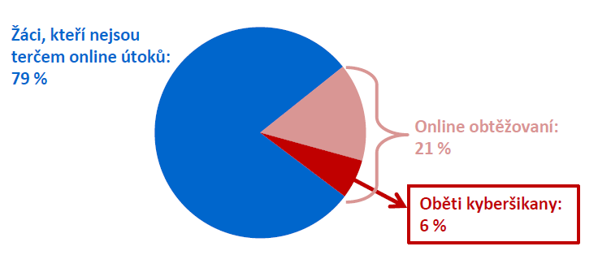
Kyberšikana x online obtěžování
Viz: http://irtis.fss.muni.cz/wp-content/uploads/2013/06/COST_CZ_report_II_CJ.pdf

Slide 23
Aktéři online obtěžování: COST

Slide 24
Aktéři online obtěžování: COST
75 % dětí nemá
s kyber-útoky
přímou zkušenost

Slide 25
Aktéři online obtěžování: COST
Jedná se pouze
o online obtěžování,
procenta pro
CB jsou nižší!

Slide 26
Výskyt kyberšikany II.
Napříč výzkumy a skupinami dotazovaných se reálný výskyt pohybuje do 20 %
Příliš vysoký výskyt kyberšikany je podezřelý!
  V takovém případě jde o mícháni kyberšikany s online obtěžováním → při čtení mediálních zpráv buďte obezřetní

Slide 27
Překryv tradiční a CB
85 % (Juvonen, Gross, 2008; Raskauskas, Stoltz, 2007) u obětí, 94 % u agresorů
COST:
  71 % tradiční šikana
  88 % zná „svého“ agresora
    58 % případů někdo ze školy oběti
    29 % někdo známý odjinud než ze školy
    4 % někdo z internetu
    9 % někdo neznámý

Slide 28
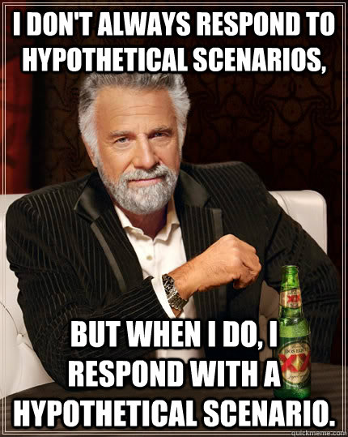
Problém měření CB
Neexistuje konsensus
Malá populace obětí a citlivost tématu → vysoké náklady na výzkum
Hypotetické scénáře

Slide 29
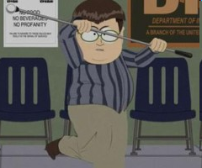
Známé případy CB
Star Wars kid (Ghyslain Raza) (2003) – „první případ CB se závažnými důsledky“
Ryan Halligan (2003)
Megan Meier (2006)
Ania Halman (2006)
Amanda Todd (2012)

Slide 30
Nejčastější..
Kanály:
  Nejčastější je prostřednictvím IM
Projevy:
  Nejčastější je slovní agrese (Juvonen & Gross, 2008)
Dopady:
  Chat nejméně zraňující
  Nejzávažnější– zneužití fotografií nebo videí (Smith, et al., 2008).

Slide 31
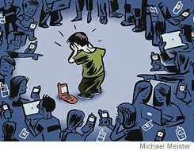
Aktéři kyberšikany
Oběti
Agresoři
Přihlížející
Někteří raději: pachatel x cíl (perpetrator x target)

Slide 32
Oběti šikany a CB
Oběťmi nemusejí být jen děti, i když se nich mluví nejvíce
Učitelé
Pracovníci (mobbing, bossing)
V uzavřených institucích – vojna, vězení, ústavy, internáty

Slide 33
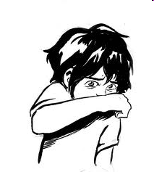
Dispoziční předpoklady obětí
Depresivita
Úzkostnost
Nízké sebehodnocení
Chudé sociální dovednosti
Vyhýbání se konfliktům
Nízká úroveň schopností
Malý okruh přátel a známých
U kyberšikany ale mohou být ohroženy ale i jinak „odolné“ děti

Slide 34
Oběti kyberšikany
Častěji
  ti, co více používají internet
  ti, co používají IM a webkameru
  problémové chování offline (problémy ve škole, napadání druhých, zneužívání návykových látek) – jsou častější oběti i agresoři

Slide 35
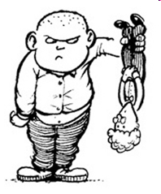
Dispoziční předpoklady agresorů
Agresivita, impulzivita
Nízké sebehodnocení, odmítaní jedinci
Také ale vysoké sebevědomí, uznávaní či dokonce populární jedinci
Chudé vztahy s rodiči, zneužívání návykových látek, delikventní chování
Šikana jako skupinový proces – zlepšení vlastní pozice, vlastního sebehodnocení
Menší zábrany:
  Subjektivní – online disinhibice, kokpit efekt
  Objektivní – dostupnost oběti

Slide 36
Oběti/agresoři
Specifická skupina
Nejvíce problematických psychosociálních znaků
U kyberšikany – časté prolínání, především v návaznosti na školní šikanu
Snadná odplata v online prostředí - přesto u obětí kyberšikany ne až tak častá

Slide 37
Přihlížející
Významná role v celém procesu
Různé „zapojení“
  Aktivní (pomoc oběti/agresorovi)
  Pasivní (rozdíl vnitřní souhlas vs. nesouhlas)
U kyberšikany vliv online prostředí
  Menší zábrany zakročit ve prospěch oběti
  Ale také snadnější podpora agresora
  Nečinnost může být interpretována jako tichý souhlas
Významná role v šíření zraňujících materiálů (přeposílání linků, komentáře, ukládání a nové zveřejnění)

Slide 38
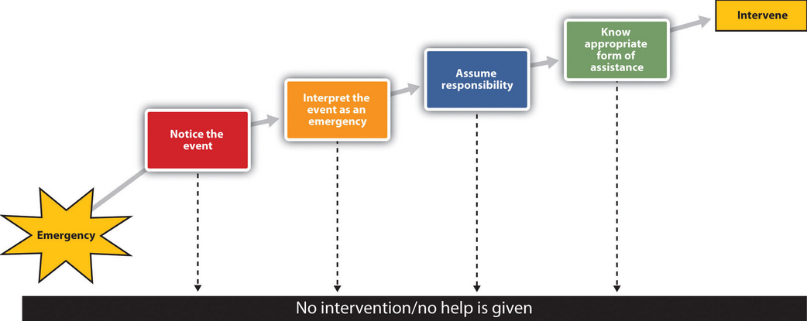
Bystander effect

Slide 39
Aktéři: COST

Slide 40

Dopady - oběti
Bezprostřední:
  vztek, smutek, bezmoc, strach, sebeobviňování, pláč pocity ohrožení vlastního bezpečí
Přetrvávající:
  Fyzické: somatizace, zhoršená koncentrace
  Emoční: úzkost, osamělost, deprese, sebevražedné tendence, ale také hněv, agrese, podrážděnost
  Chování: nevyrovnanost → hádky s okolím, vyhýbání se lidem, škole, zhoršení prospěchu, zneužívání návykových látek, delikventní chování
Dlouhodobé:
  Nízké sebevědomí, zhoršené vztahy s vrstevníky, sebeobviňování
Dopady na používání ICT

Slide 41
Dopady - agresoři
Somatizace
Delikvence
Zhoršené vrstevnické vztahy
Sebehodnocení
Pokud šikana prochází → upevňování negativního chování jako vhodného prostředku k dosažení cíle

Slide 42
Dopady - přihlížející
Obavy, že se sami stanou obětí – úzkostné pocity, hněv, bezmoc
Pomáhající oběti
  Úspěch – upevňování pozitivního chování
  Neúspěch – příště už spíše nepomohou
Pomáhající agresorovi
  Pokud je CB nepotrestána a mají zisk (např. vyšší popularitu) – upevňování negativního chování

Slide 43
Copingové strategie
Coping – mechanismus zvládání stresových situací
  Cílem je snížit stres, uklidnit emoce
Zaměřený na emoce
  Na zvládnutí nepříjemných pocitů souvisejících s problémem
  (nejen) když je problém neovlivnitelný
Zaměřený na problém
  Vymezení problému, hledání řešení, zkoušení řešení

Slide 44
Technologický coping
Mazání ubližujících zpráv
Nahlášení obsahu administrátorovi
Smazání agresora z kontaktů
Blokování účtu/telefonního čísla
Omezení používání internetu – konkrétních stránek nebo celkově
…

Slide 45
Riebel, Jäger & Fischer (2009)
Německá studie
Výskyt: 5,5 % žáků zažilo CB; 14,1 % zažilo některý z prvků CB, který se ale neopakoval tak, aby bylo možné označení CB
Agresoři: 3,96 % (ve skupině offline agresorů pak 45 %)
Oběti: online a offline překryv 81,8 %

Slide 46
Riebel et al. - Coping
FA zvlášť pro fyzickou, verbální a kyber šikanu - 4 faktory u všech:
Sociální coping – říct kamarádovi, učiteli, poradci ve škole.. (u CB technologický)
Agresivní coping – urážet agresora, ublížit mu, vrátit mu to
Bezmocný coping – neví, co dělat; pláč, útěk
Kognitivní coping – žádat, aby přestal; přemýšlím, proč to dělá; přímo říct, aby přestal (společná složka: určitá asertivita, snaha zvládnout to sám)

Slide 47
Parris, Varjas, Meyers & Cutts (2011)
Kvalitativní výzkum reakcí na CB: 3 základní typy copingových strategií
Reaktivní coping
  Vyhýbání se – mazání zpráv, blokování
  Přijetí – je to součást života
  Ospravedlnění – přerámování, CB není podstatná
  Sociální opora

Slide 48
Parris et al., II.
Preventivní coping
  Osobní promluva – snaha předejít nedorozumění
  Zvýšení zabezpečení a vyhledávání informací – změna hesel, omezení soukromí
Prevence není možná – na internetu je spousta cest, jak může k CB dojít, úplně se možnosti být terčem CB nezbavíme

Slide 49
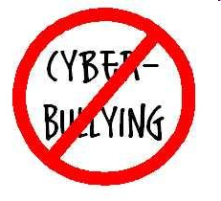
Prevence CB
Vzdělávání – nejen děti, ale i rodiče
  CB, digitální gramotnost, disinhibice
  CB jako něco nežádoucího
  Sociální kompetence
Neizolovat se, nevracet útoky, svěřit se, dát najevo, že takové chování se mi nelíbí, požádat o pomoc
Normalizovat oznamování CB
  Nestydět se nahlásit, co se děje – administrátorovi, rodičům nebo ve škole

Slide 50
Intervence
Známý agresor > tradiční šikana?
  Ano > řešení offline (škola, rodiče, PPP)
  Ne > technická řešení, vzdělávání
Neznámý agresor
  Pouze online > technická řešení
  Přechod do RL > řešení offline
Vždy je možné kontaktovat policii

Slide 51
Závěrem
CB je relativně nový fenomén, který se stále zkoumá
Není důsledkem využívání internetu – internet se jen stal dalším nástrojem, kde šikana může probíhat
Potřebná je především osvěta
  aby oběti věděly, co dělat a nebály se říct si o pomoc
  aby si „agresoři“ uvědomovali, že svým chováním na internetu mohou ubližovat

Slide 52
Literatura
Hasebrink, U., Görzig, A., Haddon, L., Kalmus, V. and Livingstone, S. (2011) Patterns of risk and safety online. In-depth analyses from the EU Kids Online survey of 9-16 year olds and their parents in 25 countries. LSE, London: EU Kids Online.
Macháčková, H., Dědková, L., Ševčíková, A., & Černá, A. (2012). Online obtěžování a kyberšikana II (Research Report). Dostupné na: http://irtis.fss.muni.cz/wp-content/uploads/2013/06/COST_CZ_report_II_CJ.pdf
Parris, L., Varjas, K., Meyers, J. & Cutts, H. (2011). High School Students' Perceptions of Coping With Cyberbullying. Youth & Society, XX(X) 1–23.
Price, M., Dalgleish, J. (2010). Cyberbullying: Experiences, impacts and coping strategies as described by Australan young people. Youth Studies Australia, 29 (2)
Riebel, J., Jäger, R.S., & Fischer, U.C. (2009). Cyberbullying in Germany – an exploration of prevalence, overlapping with real life bullying and coping strategies. Psychology Science Quarterly, 51 (3) 298-314.
Smith, P. K., Mahdavi, J., Carvalho, M., Fisher, S., Russell, S., & Tippett, N. (2008). Cyberbullying: its nature and impact in secondary school pupils. Journal of Child Psychology and Psychiatry, 49(4), 376-385.
Subrahmanyam, K., & Šmahel, D. (2011). Digital Youth: The Role of Media in Development. New York : Springer.
Vandebosch, H. & Cleemput, K. Van (2008). Defining Cyberbullying: A Qualitative Research into the Perceptions of Youngsters. CyberPsychology & Behavior, 11(4).
Vandebosch, H. & Cleemput, K. Van (2009). Cyberbullying among youngsters: profiles of bullies and victims. New media & Society, 11(8), 1349–1371.
Ybarra, M. L., Diener-West, M., & Leaf, P. J. (2007). Examining the Overlap in Internet-Harassment and School Bullying: Implications for School Intervention. Journal of Adolescent Health, 41(6), 42-50.

